Slide 1



三叶草技术小组 二进制方向入门培训
—PandaOS

Slide 2
课程资源

Slide 3

课程资源
1. github 课程主页 （视频错误、问题都可以发 issue）
https://github.com/P4nda0s/SycRevLearn
2. bilibili 播放列表
https://space.bilibili.com/7761039/channel/seriesdetail?sid=374645
3. 21 级招新群 （仅2021年有效）
群号:668990078

Slide 4
Base64 编码变表逆向

Slide 5
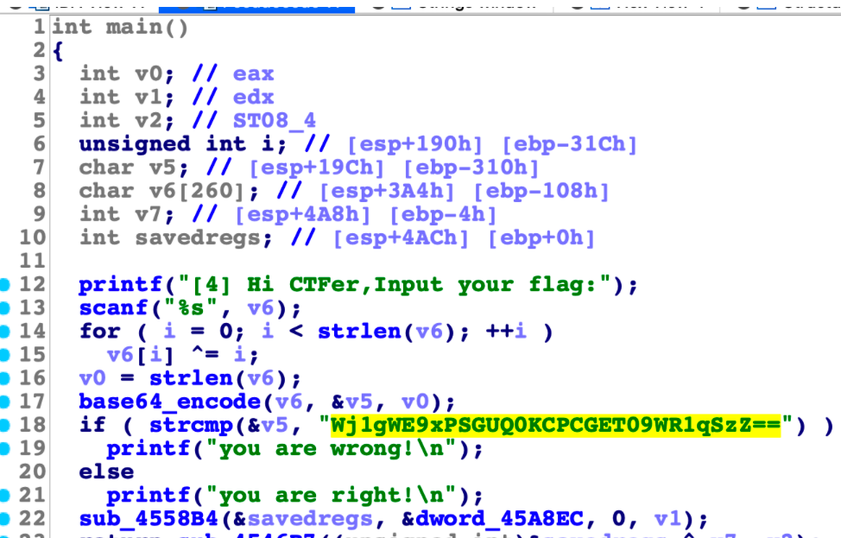
Base64 编码变表逆向
如果认真分析过 T4 的题目就能发现， T5 和 T4 的逻辑基本没有区别，只不过 T5 的目标数据是 Wj1gWE9xPSGUQ0KCPCGET09WR1qSzZ== 。
利用上节课的解题脚本对 Wj1gWE9xPSGUQ0KCPCGET09WR1qSzZ== 解密，却无法得到正确的 Flag， 这是什么原因呢？

Slide 6
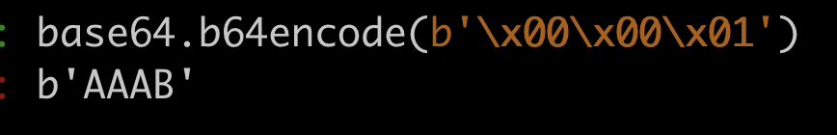
Base64 编码变表逆向
如果仔细检查的话就会发现 base64_encode 函数中的 off_529000 (也就是 Base64 的字母表) 似乎与 T4 的字母表略有不同。
标准编码表
ABCDEFGHIJKLMNOPQRSTUVWXYZabcdefghijklmnopqrstuvwxyz0123456789+/
魔改之后的编码表
ZYXABCDEFGHIJKLMNOPQRSTUVWzyxabcdefghijklmnopqrstuvw0123456789+/
base64 编码原理
类似于进制转换，256 -> 64 进制
数据取每 6 bit -> v (0- 64) -> 从编码表中取出下标 v 对应的字符

Slide 7
Base64 编码变表逆向
解决方法
Wj1gWE9xPSGUQ0KCPCGET09WR1qSzZ== 中的首字符 W
W 在 T5 中的位置对应到 T4 则是 Z
j 在 T5 中的位置对应到 T4 则是 m
因此将把Wj 替换成 Zm，后续也是同样的操作，最后用 T4 的脚本即可解密 Flag

Slide 8
实验文件下载
https://github.com/P4nda0s/SycRevLearn
可以去学一下 git 的用法（

Slide 9
thanks

